Slide 1
保险复杂咨询
语音 Agent
陈为 个人参赛
OPEN-JS-01 语音交互与智能体
架构选型与实测指标
01
Notes:
主讲 15秒。各位评委好，我是陈为，个人参赛。我负责知识库处理、咨询链路、语音交互、实验评估和网页演示。今天先讲架构、选型和实测结果，再演示连续语音与条件更正。
资料依据：
docs/01-赛题原始要求.md；docs/31-陈为个人参赛答辩与提交说明.md

Slide 2
复杂咨询的任务与验收目标
多问项与多轮补条件，都需要继续原咨询
目标 | 正式验收要求
KR1 响应时延 | 首响≤3秒，复杂完整回答≤10秒
KR2 自然打断 | 成功率≥95%，打断后上下文连贯
KR3 回答与来源 | 复杂咨询准确率≥90%，每条结论可追溯
KR4 条件化回答 | 按年龄、医保、病史等条件回答或追问
KR5 安全兜底 | 不确定时转人工，不编造结论
示例：先说“有医保”，播报中改为“没有医保”，保费和待办都应更新。
02
Notes:
主讲 20秒。难点是一段话包含多个问题，以及用户不断补充或更正条件。系统需要追问、重算并保留依据。正式目标同时要求低时延、自然打断、复杂准确率、条件化回答和安全兜底。
资料依据：
docs/01-赛题原始要求.md，KR1–KR5；docs/24-当前指标与验收口径.md

Slide 3
快慢协同的回答链路
浏览器
持续收音与播放
腾讯 ASR
稳定句段与中间文本
Qwen Flash
并行理解与问项规划
云 TTS
逐句音频与播放回执
程序发布检查
引用、条件与待办
DeepSeek 主回答
回答、追问或人工请求
主回答输入
完整责任证据包、已确认条件、咨询待办、完整已播历史
当前默认为完整证据一次生成，动态RAG召回仍待验收。
03
Notes:
主讲 40秒。浏览器持续采集，腾讯ASR返回逐句文本。快模型并行理解意图、条件和问项。主模型一次处理完整证据、已确认画像与会话待办，决定回答、追问或人工请求。程序先检查引用与咨询进度，再发布正文。TTS把安全发布的句子送回浏览器，麦克风保持监听。阶段计时与已播回执独立记录。
资料依据：
src/agent/pipeline.py:understand_split；src/agent/evidence_pipeline.py；src/agent/session.py；src/demo/service.py；web/duplex.js

Slide 4
技术选型与取舍
选型 | 负责什么 | 选择理由与取舍
Qwen Flash | 意图、条件、问项 | 并行小任务，超时有默认处理
DeepSeek Flash | 主业务生成 | 单遍生成并决定后置人工，发布前检查
腾讯 ASR | 实时识别 | WebSocket逐句识别，持续接收PCM
Qwen 实时 TTS | 回答音频 | 逐句合成，合成失败可降级
完整责任证据包 | 条款与费率上下文 | 保留前提，输入较长，动态检索待验证
FastAPI + WS | 网页与观察接口 | 本地启动简便，尚无生产持久化
网页新增语音验证采用Qwen对照，正式主链路选型保留DeepSeek。
04
Notes:
主讲 30秒。快慢模型按职责分工，没有用一个模型承担全部流程。腾讯ASR与实时TTS支持音频链路。当前材料规模允许完整责任证据输入，减少漏掉责任前提，但长上下文增加耗时。FastAPI和WebSocket便于本地演示和观测，当前是单进程工具。新增网页插话实验使用Qwen对照，没有作为DeepSeek成绩。
资料依据：
src/agent/cloud.py；src/agent/model_router.py；src/agent/evidence_pipeline.py；src/demo/app.py；docs/33-简洁界面与持续语音交互.md

Slide 5
核心指标与当前达标状态
exp44完整批次，固定开发题与合成语音，单人非盲审
验收项 | 实测证据 | 判断
首响 / 完整回答 | 承接0.68–0.83秒 复杂T02播完45.59秒 | 首声样本达标 完整回答未达
复杂准确率 | 26/30 = 86.7% 自动回答21/25 = 84.0% | 未达90%
逐条来源支持 | 结构138/138有效 语义支持132/138 = 95.7% | 仍6条缺口
自然打断 | 停播20/20 附和误停2/9，回声误停1/8 | 整体验收未完成
安全兜底 | 必转人工12/13 请求保存21/21 | 漏转未清零
整体正确处理133/143 = 93.0%，包含合理追问和人工请求。
05
Notes:
主讲 45秒。最近完整批次是exp44。固定承接首声样本达到3秒要求，但复杂题完整口播超过10秒。30题复杂子集正确处理26题，86.7%，低于90%。143题整体93%不能替代复杂分母。来源结构都有效，但有6条语义支持缺口。必转人工12/13，仍有漏转。自然打断的停播子项通过样本，但附和、回声与真人环境还未完成整体验收。
资料依据：
experiments/results/exp44_current_metrics.json；experiments/results/exp44_task_release/manual_audit.json；docs/24-当前指标与验收口径.md

Slide 6
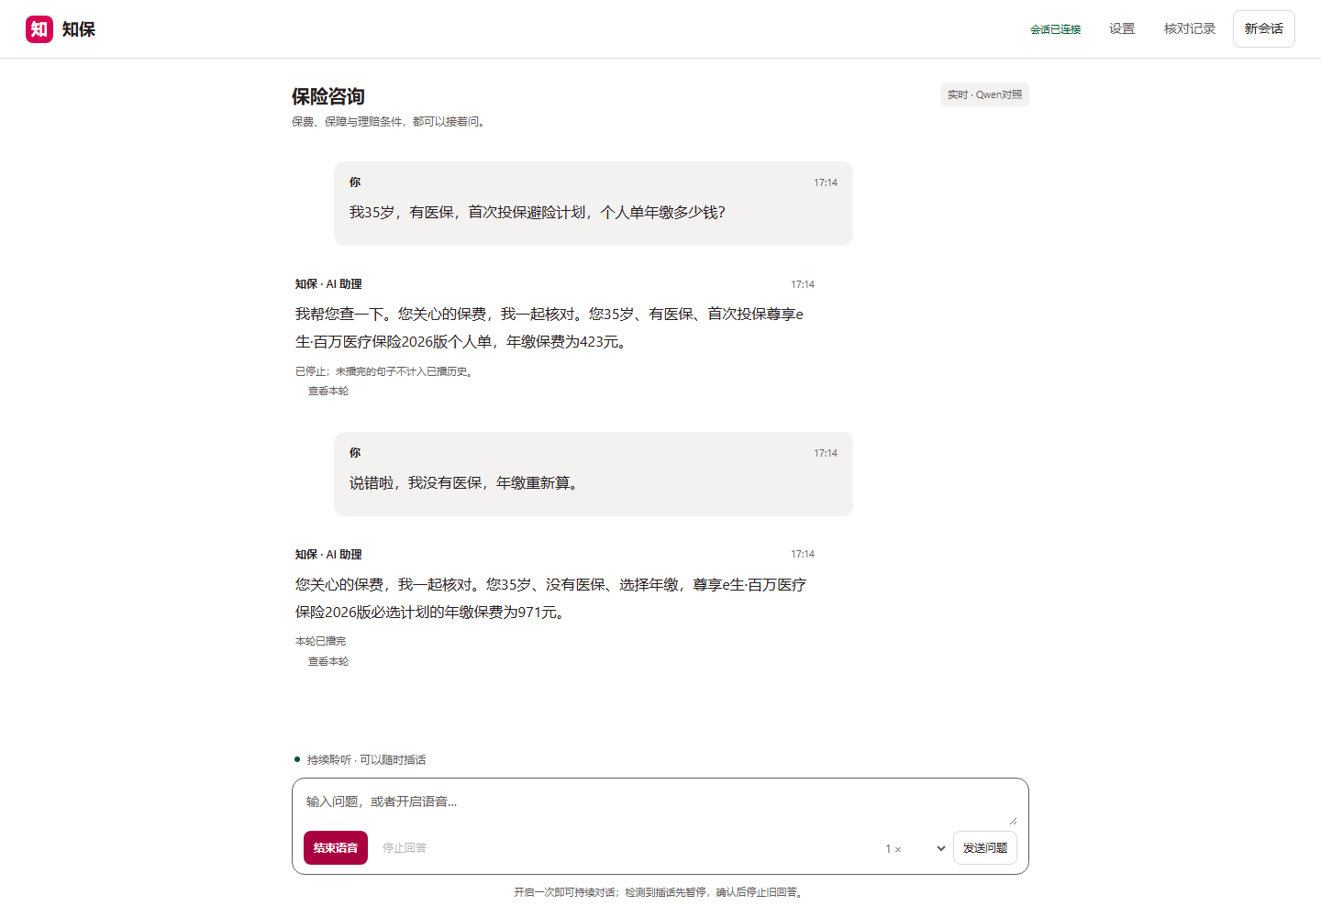
现场演示：持续语音与条件更正
1 开启一次语音
2 提问后继续聆听
3 播报中更正医保
4 展开耗时与原文
http://127.0.0.1:8080
截图：Qwen对照，合成语音输入。前6页主讲结束，以下为答辩附录。
06
Notes:
主讲 30秒，随后切网页进入7分钟演示。开启一次语音，询问35岁有医保首次必选个人单年缴保费。正文播报时直接改成没有医保。展示暂停和取消、971元更新，再展开耗时、原文与完整记录。准备一条癌症多问项咨询，最后允许评委提出新问题。合成输入与Qwen对照的已保存样本只作备用和复核。
资料依据：
demo-runtime/continuous-browser-check.json；docs/33-简洁界面与持续语音交互.md；截图为真实云服务合成输入测试

Slide 7
持续收音与插话处理
同一麦克风
持续发送PCM
持续人声候选
先暂停播报
ASR中间与稳定文本
确认插话类型
新问题、更正或叫停
取消旧回答，等待停止回执
附和或疑似回声
恢复旧播报
麦克风保持开启，结束语音时主动释放音轨。识别连接空闲续期。
07
Notes:
答辩附录。声音候选只暂停音频，不立刻宣称真实打断。ASR中间文本确认新问题、更正或叫停后，取消旧生成并等待停止回执。纯附和或匹配当前播放内容的疑似回声恢复播报。持续采集不随每个识别句段结束，连接约48秒空闲续期。文本回声抑制为启发式，真人物理AEC仍需验证。
资料依据：
web/duplex.js；web/microphone.js；src/demo/app.py；docs/33-简洁界面与持续语音交互.md

Slide 8
插话后的生成记录与已播历史
真实ASR、模型与TTS，输入为合成MediaStream，Qwen对照
第一轮完整生成
下一轮实际已播历史
35岁、有医保
年缴保费423元
“我帮您查一下。
您关心的保费，我一起核对。”
正文未播完，记录标为取消
保留用户更正：没有医保
新答复：年缴971元
同一次开启麦克风跨两轮，旧未播金额没有进入已播历史。
08
Notes:
答辩附录。第一轮模型生成了423元，但用户在正文播报中更正。旧生成保留在审计记录，下一轮已播历史只包含两句完整承接。971元来自新条件的下一轮答复。浏览器只确认完整句尾，不猜测中断半句。这避免模型以为用户已经听到旧保费或操作提示。
资料依据：
demo-runtime/continuous-browser-check.json:export.turns；src/demo/service.py；src/agent/session.py

Slide 9
完整责任证据与可追溯输出
材料 | 组织方式 | 回答核对
原始PDF条款 | 条款段落与定位索引 | 原文、页码与行号
保障责任表 | 责任组与完整所属上下文 | 免赔、比例、医院与人群
保费与优惠规则 | 年龄、医保、缴费等字段 | 适用范围与金额来源
会话条件和待办 | 用户原话与任务ID | 已确认条件、缺条件追问
353项分组证据。来源结构有效，仍需要判断结论是否真正受原文支持。
09
Notes:
答辩附录。当前冻结数据组织为353项分组证据。条款保留PDF定位，责任和费率保留表格或原始文件索引。主回答可以按责任组获取完整条件，避免只引用孤立金额。每条答句有来源ID与原文，程序检查出处、哈希及引用结构，但语义支持仍需要审核。完整证据不是动态RAG召回验收。
资料依据：
src/agent/evidence_answer.py:grouped_evidence,source_registry；data/clean；docs/16-原文页码与行号定位.md；docs/33-简洁界面与持续语音交互.md

Slide 10
准确率分母与错误分布
复杂子集与混合批次分别报告
分组 | 正确处理 | 比例 | 自动回答正确
C 复杂/复合 | 26/30 | 86.7% | 21/25 = 84.0%
E 费用计算 | 40/40 | 100% | 31/31
H 待办/追问 | 16/16 | 100% | 7/7
Y 销售基础 | 35/41 | 85.4% | 28/30
N 长尾 | 16/16 | 100% | 15/15
总计 | 133/143 | 93.0% | 102/108 = 94.4%
C12/C18/C19/C28未通过。Y003–Y006服务失败保留在总分母。
10
Notes:
答辩附录。正确处理包括自动回答、合理追问和适当人工请求。自动回答准确率只用自动答复为分母。C类30题是本批明确复杂子集，其中4题未通过。Y类35/41包含4次服务失败，这些不能删除分母。开发题与单人审核结果不能称为真实客户准确率。
资料依据：
experiments/results/exp44_current_metrics.json:groups；experiments/results/exp44_task_release/manual_audit.json

Slide 11
首声、正文与完整播完分别计时
计时点 | exp44实际DAC | 网页Qwen样本
首次承接出声 | 0.68–0.83秒 | 3.77秒
业务正文首声 | 6.36–8.83秒 正常T01–T05 | 24.06秒
整轮播放结束 | 复杂T02：45.59秒 | 34.84秒，原速
exp44起点为用户声学句尾，网页起点为已识别文本提交。
模型、样本与测量方法不同，两批数据不可直接作性能对比。
11
Notes:
答辩附录。固定承接是先告诉用户系统在查，不能算业务问题已完成。exp44从用户声学句尾测实际DAC，T02复杂整轮45.59秒。新网页样本从识别文本提交测浏览器播放事件，模型为Qwen对照，不能把两批直接当公平模型对比。网页第二轮承接首声3.77秒也超3秒，不能隐藏。
资料依据：
experiments/results/exp44_current_metrics.json:voice；demo-runtime/continuous-browser-check.json:export.turns[1].browser_metrics；docs/24-当前指标与验收口径.md

Slide 12
验收缺口与下一步验证
仍未完成 | 具体缺口 | 下一步
复杂准确率 | C12/C18/C19/C28 | 修复后全30题及新留出题复验
完整回答≤10秒 | 复杂口播过长 | 保留必要条件，缩短正文并测播完
每条来源支持 | 仍6条语义或范围缺口 | 逐句审核原文与适用口径
自然打断 | 附和、回声与真人AEC | 真人麦克风和外放场景验证
真实服务动作 | 人工漏转，接通/短信未集成 | 补漏转，验证真实接口回执
12
Notes:
答辩附录。优先修复复杂题四个失败与漏转人工，然后重跑30题并加入新留出题。完整口播优化不能删掉必要条件。逐句审核来源和适用费率。自然打断需要真人麦克风、外放回声与会议共享环境验证。当前只保存人工请求，实际接通需要真实接口和回执。
资料依据：
docs/24-当前指标与验收口径.md；experiments/results/exp44_task_release/manual_audit.json；docs/33-简洁界面与持续语音交互.md

Slide 13
冻结版本与资料包复现
冻结核心
v0.1.0-core-20261014
网页演示版
v0.3.0-duplex-20261014
程序验证
143项Python测试，7项语音状态测试
离线复核
7轮原始回放，143题结果与审核
包内有校验清单，不含服务密钥
启动：python scripts/run_demo.py 打开：http://127.0.0.1:8080
13
Notes:
答辩附录。核心标签v0.1.0-core-20261014，网页v0.3.0-duplex-20261014。资料包包含原始数据、清洗证据、依赖、代码、测试和完整失败记录。先校验包与核心哈希，安装依赖，启动服务。无需云服务能运行七轮历史回放与程序测试，实时新问题需要运行环境自行配置外部服务。包内没有密钥。
资料依据：
releases/core-2026-10-14.json；releases/duplex-2026-10-14.json；README.md；scripts/verify_package.py；scripts/run_demo.py

Slide 14
评委问答准备
问题 | 回答要点
为什么用完整证据？ | 保留责任前提，减少漏检。规模扩大时需检索与召回验证。
为什么93%仍未达标？ | 混合批次与复杂子集分母不同，复杂26/30低于90%。
有引用为何还会错？ | 出处真实只验证结构，结论支持需要语义与条件审核。
三秒首响是什么？ | 当前样本包含固定承接，正文和播完独立统计。
打断后如何续聊？ | 已播句进入历史，未播答案只留审计，新条件重新处理。
14
Notes:
答辩附录。可以根据追问选择回到架构、分母、时延或已播历史页。不要把来源结构有效宣称为业务语义全部正确，不把保存人工请求称为真实接通，也不要用单人开发集93%替代复杂准确率90%的正式门槛。说明当前选型的材料规模前提、长输入成本和后续动态检索验证计划。
资料依据：
src/agent/evidence_pipeline.py；docs/24-当前指标与验收口径.md；docs/31-陈为个人参赛答辩与提交说明.md

